Slide 1
Introdução ao CAe
Itamar Ribeiro Gomes, Pós-Doc (DEC/CCT)
Marcelo da Silva Hounsell, PhD (DCC/CCT)
01-08-05

Slide 2
Introdução ao CAe (1)
“Um especialista em CAe seria o equivalente a ter um médico habilitado em todas as especialidades”
Conteúdo
  Introdução
  Etapas do CAe
  Tipos de Problemas
  Vantagens e Desvantagens

Slide 3
Introdução ao CAe (2)
O que é CAe ?
  “Análises” de Engenharia Auxiliadas por Computador
  Análises sobre modelos físicos e matemáticos complexos de interesse para a engenharia
  Envolve equações diferenciais, funções não lineares, etc.
  Não se baseia somente em informações geométricas

Slide 4
CAe versus CAD
Apesar de algumas análises serem possível no CAD, este sistema se limita a efetuar alguns poucos cálculos que só usam a geometria como fonte de informações
O CAe permite calcular/analisar fenômenos físicos que dependem não só da geometria mas também do material e de energias

Slide 5
Etapas do CAe
Pré – Processamento
Processamento
Pós - Processamento

Slide 6
Etapas do CAe:
Pré-processamento (1)
Define-se a geometria (e sua simplificação)
Define-se a discretização (malha)
Define-se as propriedades do material
Define-se fontes de energia (cargas) e restrições (apoios)

Slide 7
Etapas do CAe:
Pré-processamento (2)
Discretização da geometria através de uma malha de elementos finitos
  A geração da malha nem sempre é bem feita
  Problemas de adensamento ou geração de gaps
Os resultados dependem da malha
Esta etapa é semelhante ao CAD e muitas vezes parte dela e feita neste sistema.
Precisa saber um pouco de engenharia ....

Slide 8
Etapas do CAe:
Pré-processamento (3)
Tipos de elementos finitos
  1D linear (vigas, cabos, análises rápidas)
  2D, plano de tensões e deformações
  3D, casca, chapas, 20 tipos diferentes
  3D, volume, 24 nós por elementos, 20 tipos
A aplicação das malhas em alguns casos vem acrescido de simplificações na geometria (o que não interessa não entra)

Slide 9
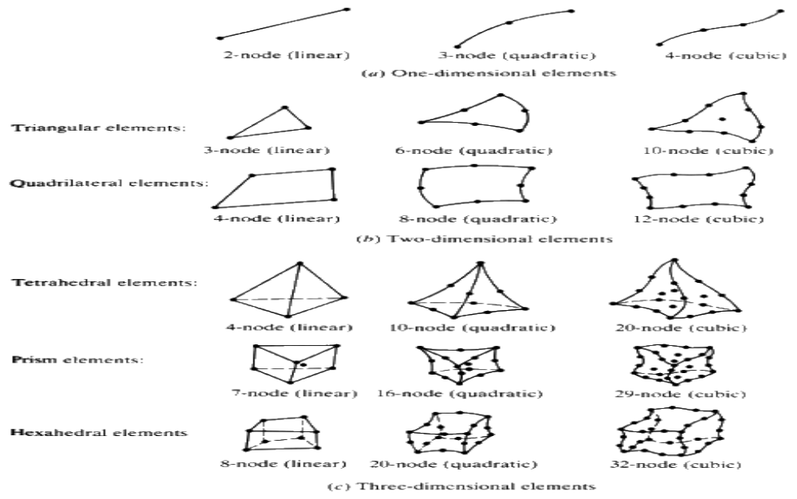
Etapas do CAe:
Pré-processamento (4) - FEM

Slide 10
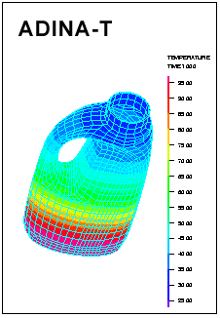
Elementos Casca
Análise Térmica

Slide 11
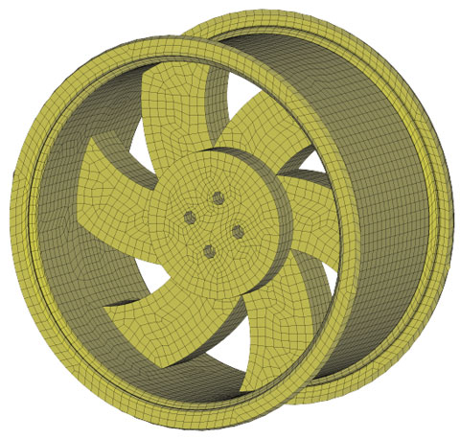
Malha Tridimensional – Brick element

Slide 12
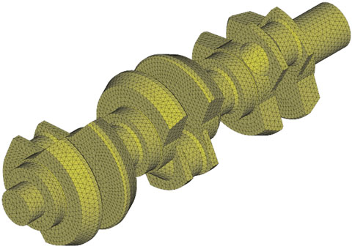
Malha com elementos 3D volume tetraédricos

Slide 13
Simplificação da Geometria (2)
(Alex Sandro B. Passos, “CAE na WEG”, “5a na UDESC”, 25-11-2004)
O objetivo é, quando possível, eliminar detalhes geométricos que são claramente estéticos e não influenciam na funcionalidade sendo avaliada, desta forma, diminuindo significativamente o tempo de processamento do CAe.
Passa a ser importante que a modelagem do produto no CAD “facilite” a eliminação de certas características geométricas puramente estéticas (ex. arredondamentos)

Slide 14

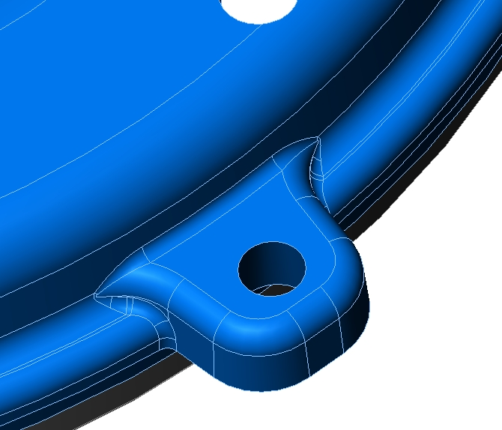
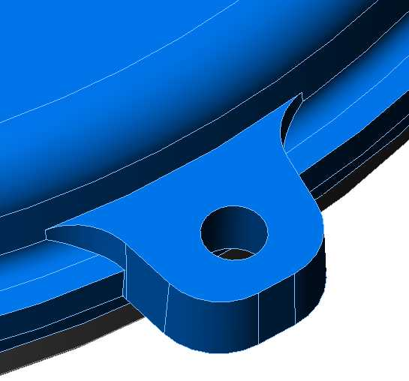
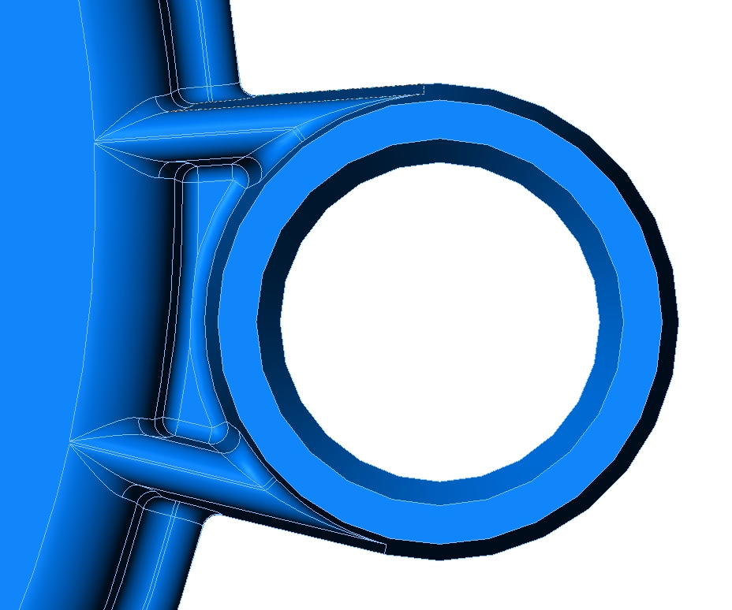
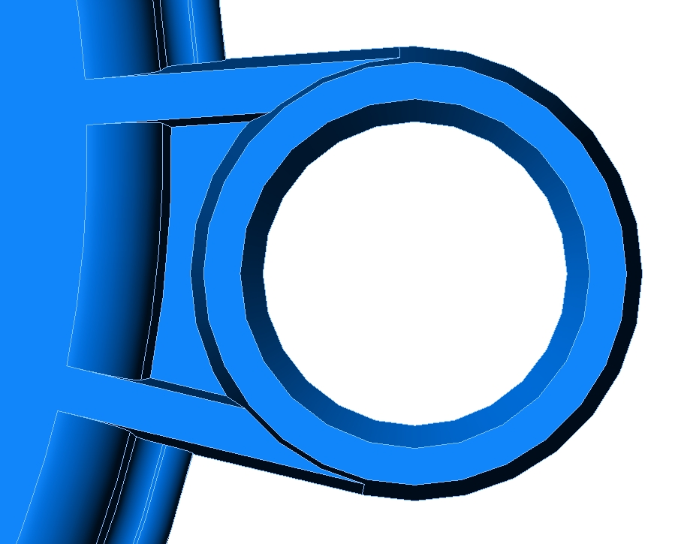
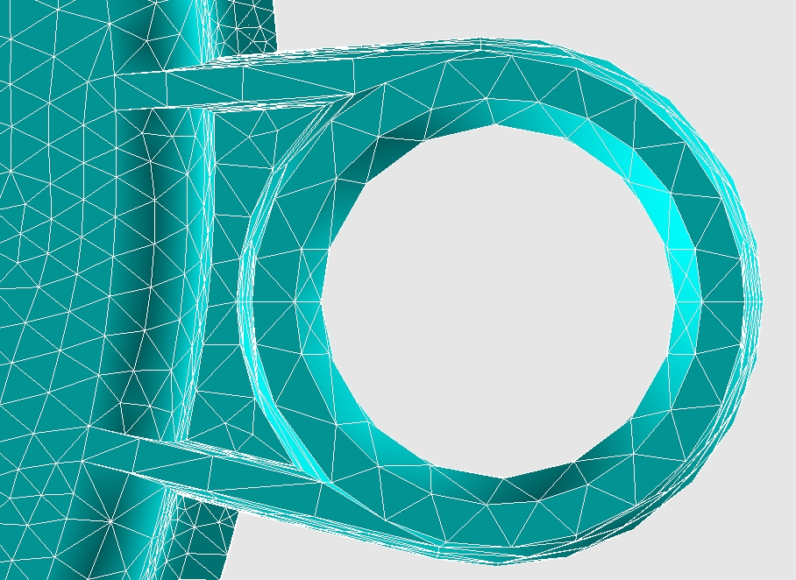
Simplificação da Geometria (2)
(Alex Sandro B. Passos, “CAE na WEG”, “5a na UDESC”, 25-11-2004)
Modelo Original
Modelo Simplificado
Modelo com Malha

Slide 15
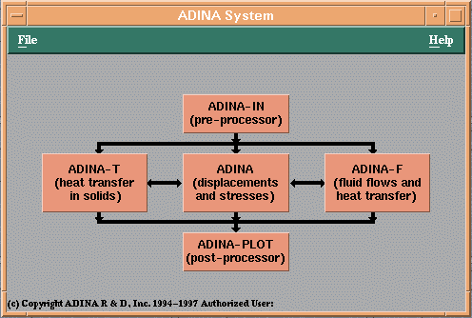
Etapas do CAe
Processamento (propriamente)

Slide 16
Etapas do CAe:
Pós-processamento (1)
Após os cálculos tem-se uma massa enorme de valores numéricos representando o fenômeno em cada ponto dos “elementos”
Então, mapeia-se os valores dos elementos sobre a geometria do objeto de 3 formas:
  alterando a forma (produzindo deformações)
  alterando a cor do objeto, baseado numa escala valor-cor configurável
  as duas alternativas acima juntas.

Slide 17
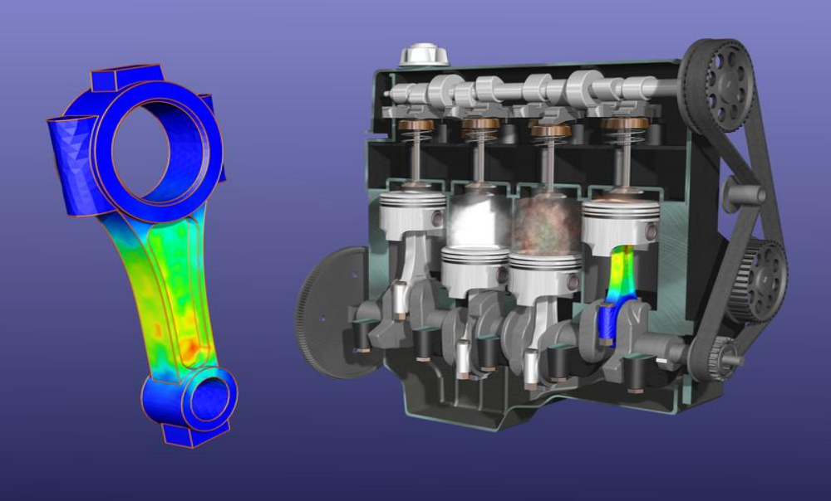
Etapas do CAe:
Pós-processamento (2)

Slide 18
Tipos de Problemas
Problemas Estruturais Estáticos e Dinâmicos
Análise de Fluídos
Análises Térmicas
Problemas Eletro-eletrônicos
Problemas de Contato e Grandes Deformações
Outros ...

Slide 19
Problemas Estruturais Estáticos
As cargas são estáticas ou aplicadas lentamente, não causando vibrações na estrutura.
  Exemplo: cálculo das lajes de um edifício
Os deslocamentos são considerados pequenos.
Define-se a geometria, as propriedades dos materiais, cargas e apoios
O objetivo é calcular tensões e deformações ou deslocamentos da estrutura
A teoria é mais simples

Slide 20
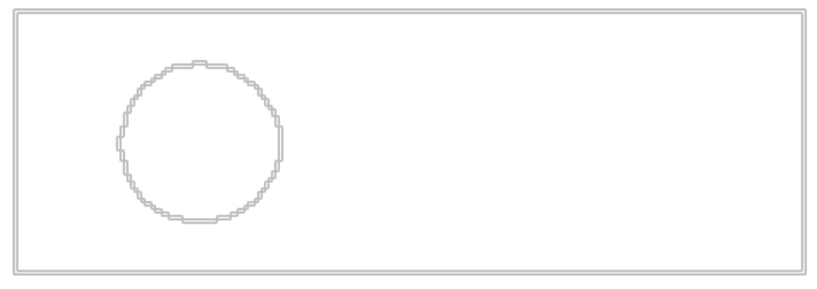
Problemas Estruturais Estáticos
Etapa 1: Definições da Geometria (CAD)

Slide 21
Problemas Estruturais Estáticos
Etapa 2: Definição da Malha (FEM)

Slide 22
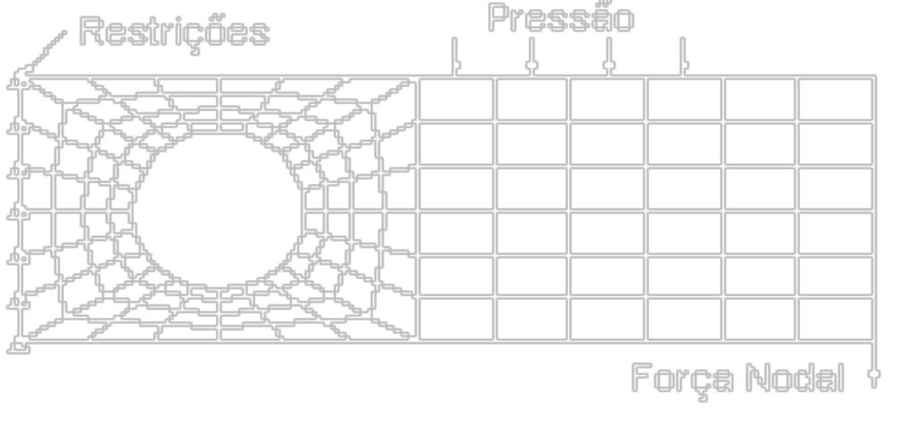
Problemas Estruturais Estáticos
Etapa 3: Definições das Cargas

Slide 23
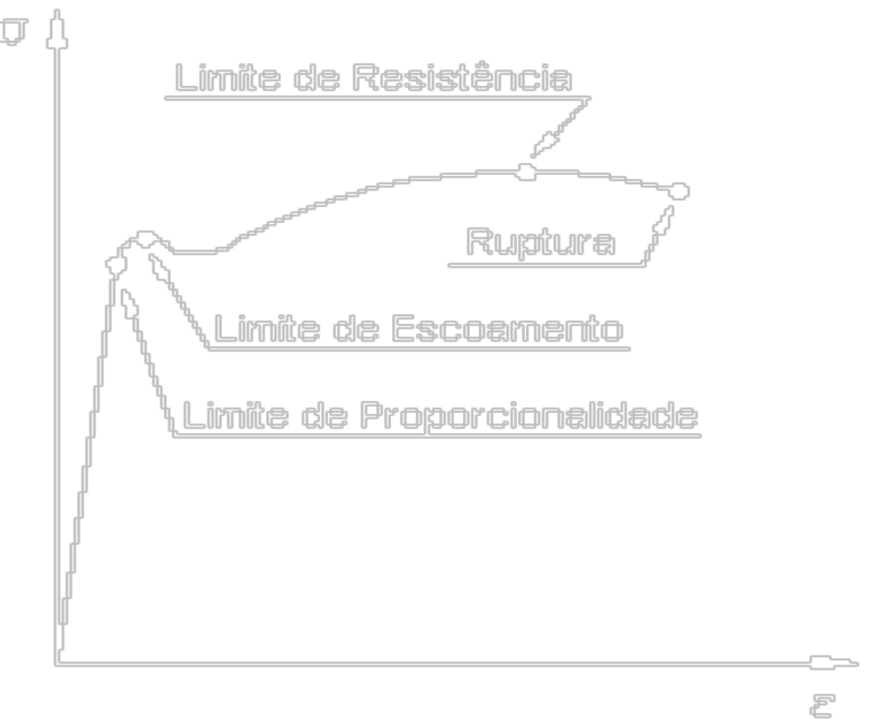
Problemas Estruturais Estáticos
Etapa 4: Definições dos Materiais

Slide 24
Problemas Estruturais Estáticos
Etapa 5
PROCESSAMENTO ...
CÁLCULO .....

Slide 25
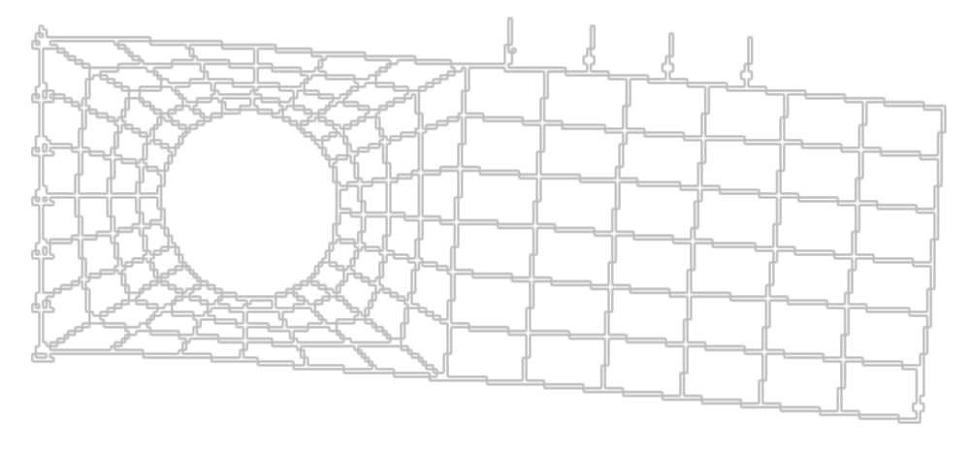
Problemas Estruturais Estáticos
Etapa 6: Resultados (Deslocamentos)

Slide 26
Problemas Estruturais Estáticos
Etapa 6: Resultados (Tensões)

Slide 27
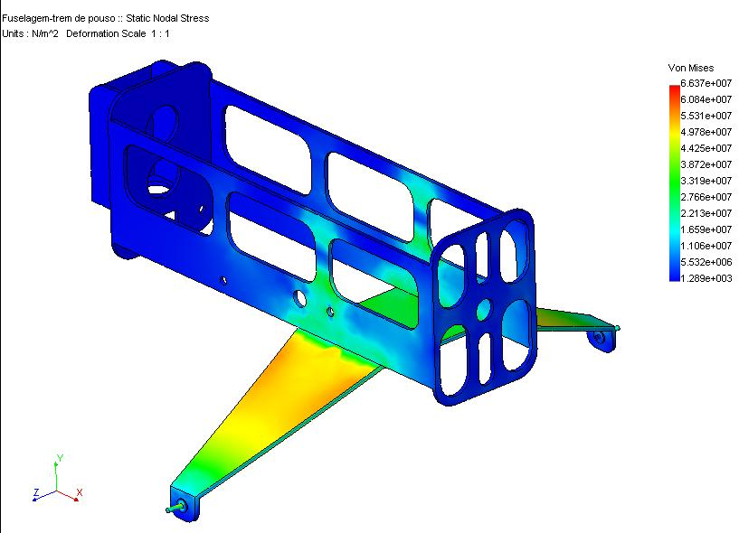
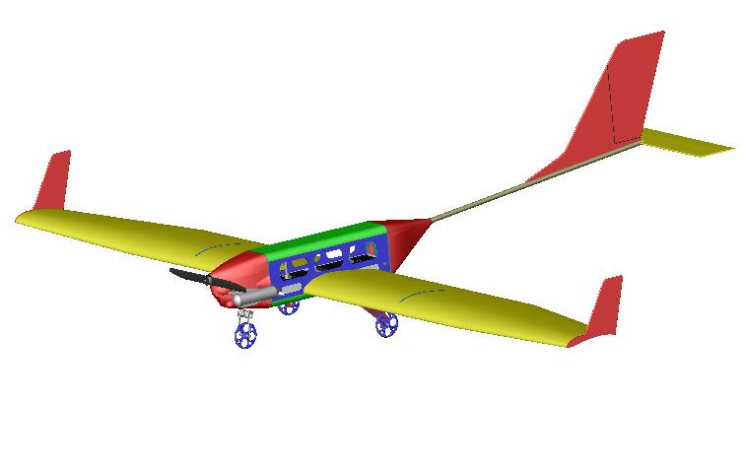
Cálculo Estrutural Estático
2 objetos trabalhando em conj.

Slide 28
Problemas Estruturais Dinâmicos
A principal diferença entre os problemas estáticos e dinâmicos, é que as cargas são aplicadas dinamicamente, podendo causar vibrações na estrutura.[Dinâmica = estática + carga(t)]
As forças inerciais devem ser obrigatoriamente consideradas, tornando a teoria mais complexa.
O objetivo é calcular tensões, deslocamentos, freqüências, velocidades e acelerações.
  Ver carro deformando-se (ADINA)

Slide 29
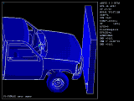
Problemas Estruturais Dinâmicos

Slide 30
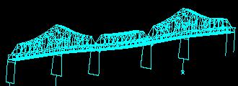
Problemas Estruturais Dinâmicos

Slide 31
Análise Modal (1)
Identifica as “Freqüências Naturais ou de Ressonância”
Exemplos
  Caixa Torácica na Disco
  Tropa atravessando uma Ponte
  Em SC identificou-se a necessidade da reforma de uma represa pois havia uma fonte de vibração (fábrica) perto
  1960 o vento derrubou uma “ponte pênsil” que tinha 1,5 km de vão (sensível a vibração)
Aplicações
  Projeto de motores, compressores, pontes, etc..

Slide 32
Análise Modal (2)
É uma análise estrutural dinâmica sem carga
  É uma característica do material e da sua geometria
  Define-se o material, a geometria, modo de elasticidade, coef. de Poison e a distribuição da densidade dos materiais
Quando é feito por ensaios físicos, a posição da excitação e do apoio pode influenciar o resultado necessitando de muita atenção na definição desta e da análise dos resultados (vide caso WEG)

Slide 33
Análise Térmica (1)
A partir de uma fonte de calor, deseja-se determinar a distribuição de temperaturas em um corpo
Esta distribuição depende das propriedades térmicas do material bem como de sua geometria
O objetivo é determinar tensões e deformações no corpo

Slide 34
Análise Térmica (2)
Exemplos
  Conforme a distribuição térmica no corpo uma parte pode dilatar muito mais que a outra levando a criação de tensões prejudicando a vida útil e levando até a ruptura do objeto
    Bloco do Motor -
  Em trocadores de calor (condicionadores de ar, radiadores de carro, moldes de peças, cooler de computadores, arcos de transformadores) a dissipação térmica deve ser grandemente facilitada
  Em um defletor de uma turbina é importante que a distribuição seja controlada apesar de nunca uniforme

Slide 35
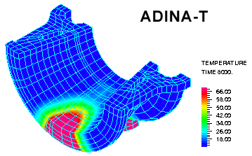
Análise Térmica em Turbinas

Slide 36
Análise de Fluídos
O fluido pode estar em equilíbrio ou em movimento.
Pode ser considerado incompressível (líquidos) ou compressível (gases)
O objetivo é determinar as forças produzidas pelos fluidos em estruturas comuns de engenharia
  Ex.: Análise aerodinâmica em aviões, Motobombas, Hélices, etc....

Slide 37
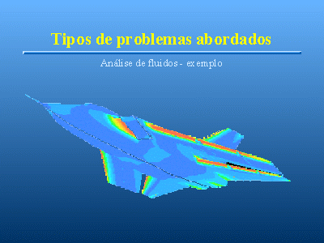
Análise de Fluídos: Aerodinâmica

Slide 38
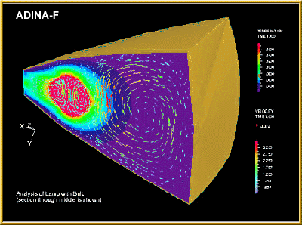
Análise de Fluidos:
Temperatura e Dinâmica
    Ver Fig C e Fig D

Slide 39
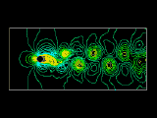
Análise de Fluidos

Slide 40

Análise de Fluidos

Slide 41
Análise de Fluidos:
Processos de Injeção de Plásticos
Algumas das análises incluem
    A frente de enchimento do molde,
    Linhas de solda e de junções,
    Pressão de injeção,
    Força de fechamento,
    Perfil de velocidade de injeção recomendado,
    Temperatura do produto,
    Temperatura do molde,
    Eficiência dos canais de refrigeração,
    Empenamentos

Slide 42
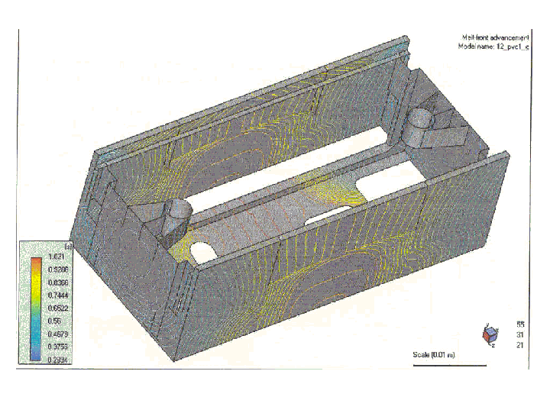
Frente-Ponto de Preenchimento

Slide 43
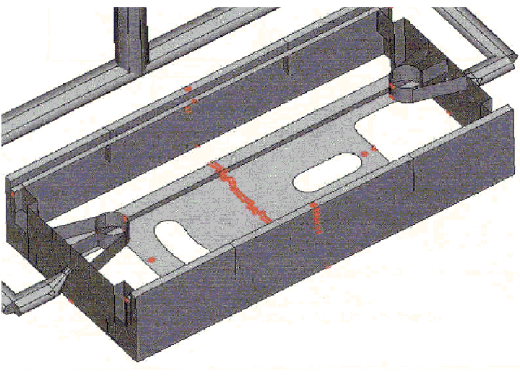
Saídas de AR

Slide 44
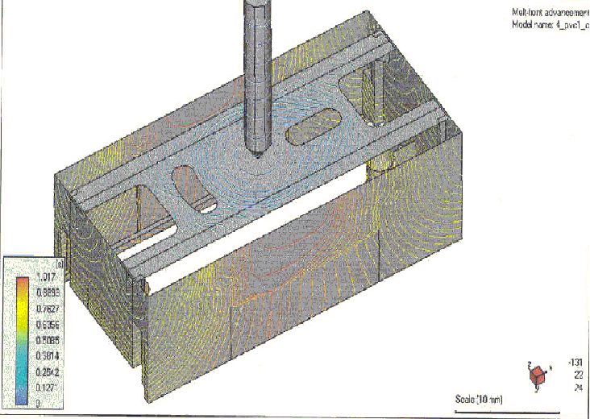
Frente-Ponto de Enchimento

Slide 45
Problemas Eletro-Eletrônicos
Determinar (projetar) potencial, campos eletro-magnéticos, indutância, resistência elétrica, torque e força de motores elétricos, transformadores e reatores
Análise térmica de materiais bi-polares, como circuitos eletrônicos
Ex: Balança de Super Mercado (força versus resistência)

Slide 46
Problemas de
Contato e Grandes Deformações
Condições de contato entre sólidos elásticos
As deformações são consideradas grandes, mas sem romper o material
Esta análise é utilizada para simular processos metalúrgicos, estamparia, conformação, etc...
Os problemas são mais complicados pois a teoria passa a ser não linear

Slide 47
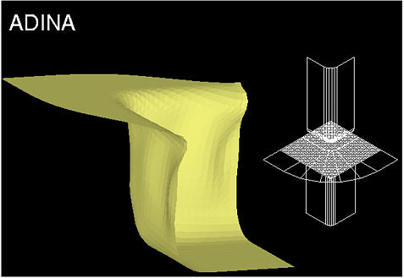
Problema de Contado e Grandes Deformações
    Ver Fig E e Fig F

Slide 48
Outros Problemas
Transferência de Calor e de Massa
Lubrificação e Atrito
  problema de interação fluido estrutura, porém mais sofisticado
Plasticidade, Fadiga de Estrutura
Resfriamento
Spring-back (dobradura, extrusão)

Slide 49
Métodos Numéricos (1)
Elementos Sólidos
  Método dos Elementos Finitos
    FEM = Finite Element Method
    FEA = Finite Element Analysis
  Método dos Elementos de Contorno
    1 software comercial
    só considera o contorno do corpo
    Reduz bastante o esforço computacional
    Mais preciso que FEM em certos casos

Slide 50
Métodos Numéricos (2)
Elementos Fluidos
  Métodos das Diferenças Finitas
    NASA, método mais antigo usado/preciso para fluidos
    Não existe o conceito de elementos, só o de malhas
  Métodos dos Volumes Finitos
    Mais preciso que FEM para fluidos, método novo !
    Se tem irregularidade na geometria fica então menos preciso que FEM
  Meshless methods
Ao todo são mais de 500 métodos

Slide 51
Método dos Elementos Finitos
Principais Características
É o método mais popular comercialmente
É o método que implementa uma teoria que possa ser representada por uma equação diferencial
Representa qualquer tipo de geometria ou cargas, daí sua popularidade. Outros métodos devem ser reprogramados conforme a geometria

Slide 52
Problemas do FEM (1)
Fontes de Erros na Malha
  No Japão foi projetada uma das maiores Plataformas de Petróleo Flutuante cujo, um dos principais pontos críticos é o engastamento do cabo na plataforma.
  O CAe foi utilizado mas com uma malha grosseira o que levou a um acidente e ao prejuízo de $ 1bi.

Slide 53
Problemas do FEM (2)
Fontes de Erros na Malha
  Falta de adensamento em certos pontos
  Erro no modelo matemático que não consegue representar o fenômeno físico (precisa entender de engenharia)
  Escolha errada do elemento (1D, 2D, ...)
  Imprecisões na representação da geometria

Slide 54
Limitações do FEM
Não representa bem descontinuidades
  mudança de tipo de material
    ex.: aço P20 em contato com VM40
O campo de tensões não é preciso
Não considera bem mudanças na geometria
Os resultados dependem muito da malha

Slide 55
Método de Elementos Finitos
Softwares Comerciais (1)
NASTRAN
  USA, ++famoso, Mecânica
COSMOS
  Wizard, Microstation, SolidWorks
ANSYS (Mecânica)
DIANA (Só faz análise, CIVIL, 4K-5K)
  Consegue representar as ferragens dentro das vigas
ADINA (MIT, CIVIL)

Slide 56
Método de Elementos Finitos
Softwares Comerciais (2)
ABAQUS (CIVIL)
CMOLD/MOLDFLOW (Plásticos)
  Custo por acento: 65k - 200k $
  UNIX, até 300.000 nós
  Elementos casca !
  CMPJ levou 36 horas para analisar um retrovisor num P3-550 com 256Mb-RAM.
DynaPAK (Algor, Mecanismos)
Working Model (Mecanismos)

Slide 57
Método de Elementos Finitos
Softwares Comerciais (3)
SYSNOISE (vibrações)
Fluent (Dinâmica de Fluídos)
CFX (Fluídos)
Magma (Fundição)
PATRAN
ALGOR
ADAMS
FEMAP
etc.....

Slide 58
CAe - Vantagens (1)
Aumento de produtividade pela velocidade dos cálculos
Ampliação do escopo dos problemas
  Antes calculava-se laje por laje num edifício, hoje calcula-se o andar inteiro.
Ampliação da sofisticação dos problemas
  Antes avaliava-se um fenômeno de cada vez, agora pode-se considera-los conjuntamente

Slide 59
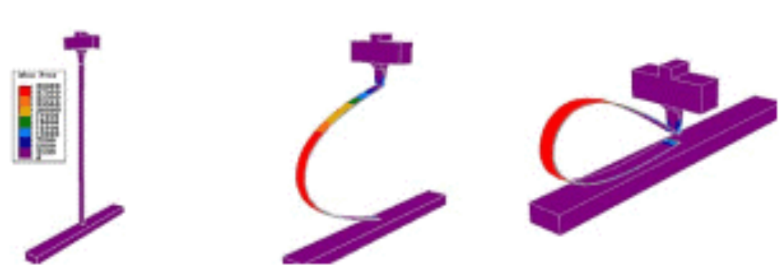
CAe - Vantagens (2)
Simulação da flambagem de uma lâmina. Tem-se a combinação das análises estática e dinâmica com análises de tensões lineares e não-lineares por elementos finitos
O resultado pode ser analisado através de uma animação realista

Slide 60
CAe - Vantagens (3)
Aumento da qualidade pela quantidade de informações obtidas
Os erros podem ser eliminados na fase de projetos, reduzindo o retrabalho
Maior precisão e confiabilidade pois o computador não comete erros em processos repetitivos e pode fazê-los com alto grau de detalhamento

Slide 61
CAe - Vantagens (4)
Economia de $
  Diminuição dos níveis de tolerância pelo aumento da confiabilidade
    Calota do carro (40% do peso, mesma resistência)
    Os testes de campo passam a ser mera “verificação de campo” ou tem-se a diminuição drástica no número de protótipos de teste para atender a legislação/certificação
Possibilita a geração do Mock-Up Digital ou DMU (em inglês)

Slide 62
CAe - Desvantagens
Dependendo do problema (Linear, Geometria Simples, Estático, Já bem estudado/conhecido), pode-se comprometer a relação custo benefício
Exige mão-de-obra especializada ****
Os programas comerciais não atendem a todas as necessidades específicas
Tempo de aprendizagem grande (maturidade)

